Slide 1
Какие роботы населяют среду Пиктомир?

Slide 2
Что обозначают в среде Пиктомир буквами ?

Slide 3
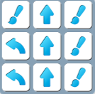
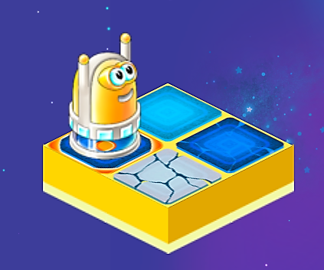
Какой робот понимает и умеет выполнять данную программу?

Slide 4
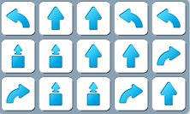
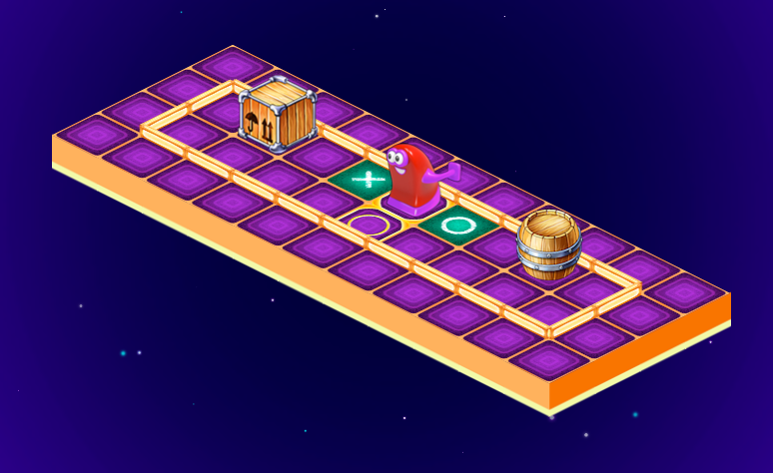
Для какого робота-исполнителя написана данная программа?

Slide 5
Сколько клеток закрасит робот-Вертун при исполнении данной программы?
1

Slide 6
Объясни назначение данных кнопок в виртуальной среде Пиктомир?

Slide 7
Исправь ошибку в тексте программы

Slide 8
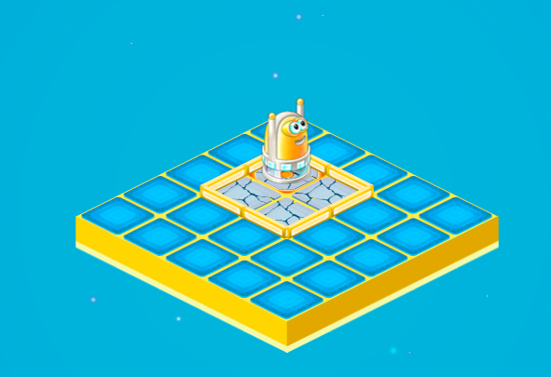
Хватит ли клеток, чтобы записать решение задачи?
Нет

Slide 9
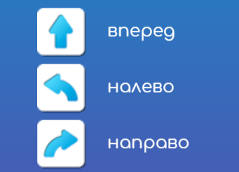
Какие команды умеет выполнять робот-Двигун?

Slide 10
Каким образом можно сделать данную программу короче?

Slide 11
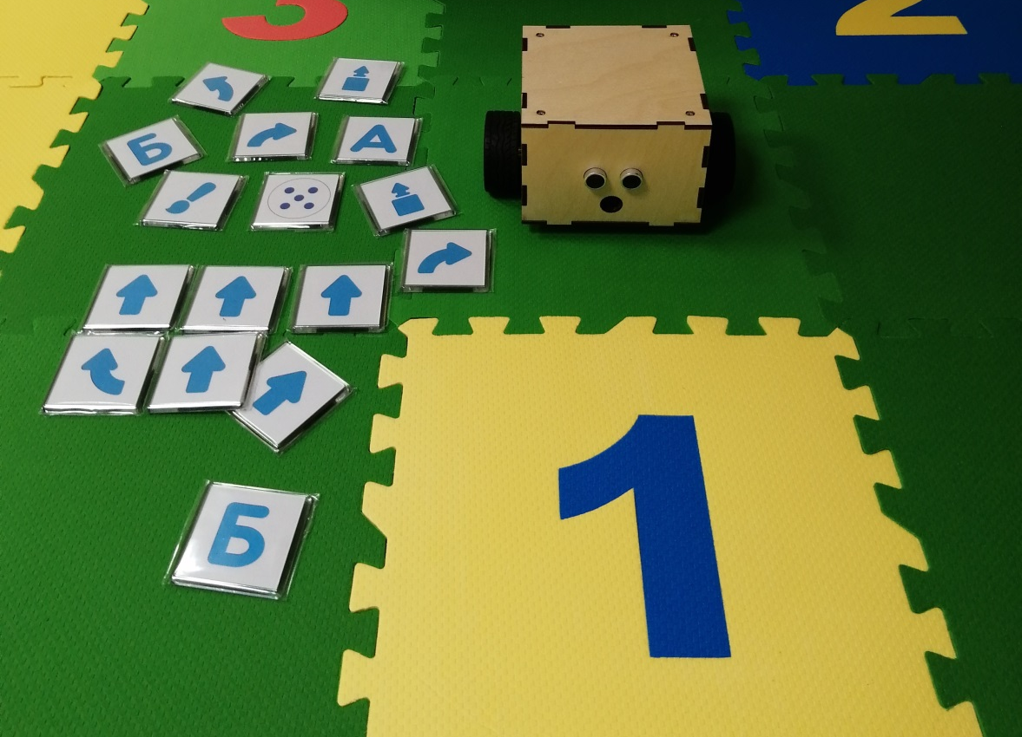
У какого робота есть брат-близнец на Земле?

Slide 12
Расшифруй содержание подпрограммы А

Slide 13
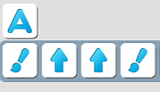
Исправь ошибку в расшифрованной программе

Slide 14
Для чего в Пиктомире используется копилка?

